Slide 1
Бюджет для граждан

Slide 2
Что такое бюджет для граждан?
Уважаемые жители Карымского района!
Сегодня большое внимание уделяется теме информационной открытости, и прежде всего в сфере бюджетной политики. Эффективное использование бюджетных средств на благо района, с учетом приоритетов, определяемых жителями района, недопустимость коррупции - важнейшие задачи, которые мы с вами можем решать, объединяя усилия.
Комитет по финансам муниципального района «Карымский район» представляет информационный ресурс «Бюджет для граждан», созданный для обеспечения открытости и прозрачности бюджета и бюджетного процесса для населения.
Бюджет для граждан - это упрощенная версия бюджетного документа, которая использует неформальный язык и доступные форматы, чтобы облегчить для граждан понимание бюджета. Она содержит информационно-аналитический материал, доступный для широкого круга неподготовленных пользователей: основы бюджета и бюджетного процесса, исполнение бюджета, проект бюджета, муниципальные программы, публичные слушания и другая информация для граждан.
Эта информация позволит каждому жителю района самостоятельно разобраться, каким образом расходуются бюджетные средства, какие задачи решаются при помощи этих средств, и как бюджетная политика влияет на развитие района, на улучшение качества жизни населения.
Уже сегодня информация о всех стадиях бюджетного процесса, о плановых показателях бюджета Карымского района и его исполнении доступна для всех заинтересованных пользователей и размещается на официальном сайте Администрации муниципального района «Карымский район».
Надеемся, что представление бюджета и бюджетного процесса в муниципальном районе «Карымский район» в понятной для жителей форме повысит уровень общественного участия граждан в бюджетном процессе района.

Slide 7
КАК КЛАССИФИЦИРУЮТСЯ РАСХОДЫ БЮДЖЕТА?
Расходы бюджета – выплачиваемые из бюджета денежные средства, за исключением средств, являющихся источниками финансирования дефицита бюджета, и направляемые на финансовое обеспечение задач и функций государства и местного самоуправления.
Формирование расходов осуществляется в соответствии с расходными обязательствами, обусловленными установленным законодательством разграничением полномочий (государственных полномочий Российской Федерации, государственных полномочий Мурманской области и полномочий муниципального образования ЗАТО г. Североморск), исполнение которых должно происходить в очередном финансовом году за счет средств соответствующих бюджетов.
классификация отражает направление средств бюджета на выполнение основных функций государства (раздел-подраздел-целевые статьи-виды расходов)
Классификация расходов
по признакам
Классификация расходов бюджета непосредственно связана со структурой управления, она отображает группировку юридических лиц, получающих бюджетные средства (главные распорядители средств бюджета)
Функциональная
Ведомственная
Экономическая
Классификация показывает деление расходов на текущие и капитальные, а также на выплату заработной платы, на материальные затраты, на приобретение товаров и услуг

Slide 10
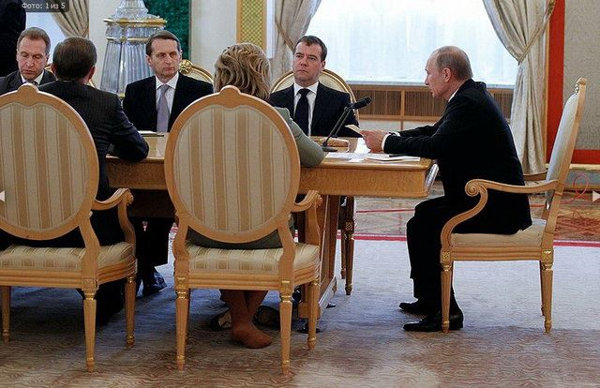
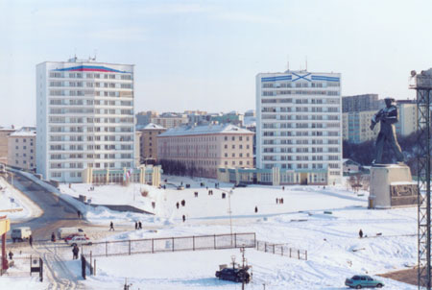
ОСНОВЫ СОСТАВЛЕНИЯ ПРОЕКТА БЮДЖЕТА
Бюджетном Послании Президента Российской Федерации
Основных направлениях бюджетной и налоговой политики муниципального района «Карымский район»
Составление проекта бюджета района основывается на:
Прогнозе социально-экономического развития муниципального района «Карымский район»
Муниципальных программах
Бюджет района составляется на основе прогноза социально-экономического развития в целях финансового обеспечения расходных обязательств муниципального района и утверждается сроком на три года – очередной финансовый год и на плановый период.

Slide 11
БЮДЖЕТНЫЙ ПРОЦЕСС
Представляет собой деятельность по составлению проекта бюджета, его рассмотрению, утверждению, исполнению, составлению отчета об исполнении и его утверждению
ЭТАПЫ БЮДЖЕТНОГО ПРОЦЕССА
1. Разработка проекта бюджета
3. Утверждение проекта бюджета
5. Рассмотрение и утверждение отчета об исполнении бюджета
2. Рассмотрение проекта бюджета
4. Исполнение бюджета
Бюджетный год
Бюджетный период

Slide 12
ГРАЖДАНИН,
ЕГО УЧАСТИЕ В БЮДЖЕТНОМ ПРОЦЕССЕ
ГРАЖДАНИН
как налогоплательщик
Помогает формировать доходную часть бюджета
ГРАЖДАНИН
как получатель социальных гарантий
Получает социальные гарантии (образование, здравоохранение, жилищно-коммунальное хозяйство, культура, физическая культура и спорт, социальные льготы и другие направления социальных гарантий населению) – расходная часть бюджета
Граждане – как налогоплательщики, и как потребители муниципальных услуг – должны быть уверены в том, что передаваемые ими в распоряжение муниципального образования средства используются прозрачно и эффективно, приносят конкретные результаты как для общества в целом, так и для каждой семьи, для каждого человека

Slide 13
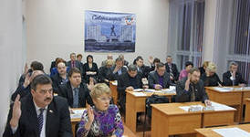
ВОЗМОЖНОСТИ ВЛИЯНИЯ ГРАЖДАНИНА
НА ФОРМИРОВАНИЕ БЮДЖЕТА
Публичные обсуждения целевых муниципальных программ района (размещаются на сайте администрации района)
Публичные слушания по проекту бюджета муниципального района «Карымский район(проходят ежегодно, объявление о проведении публикуется в районной газете «Красное знамя» и на сайте администрации)
Публичные слушания по отчету об исполнении бюджета муниципального района

